Slide 1


Konferencja online
Profilaktyka wad postawy
Kraków, 04.10.2022
Profilaktyka i leczenie
wad postawy u dzieci oraz młodzieży w wieku szkolnym
Jacek Peszko
N.Z.O.Z. Krakowski Ośrodek
Diagnostyki Kręgosłupa

Slide 2
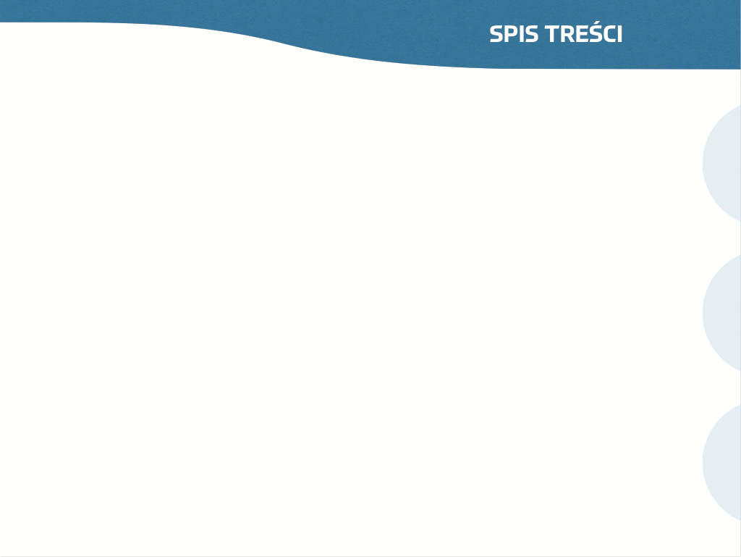
Budowa i mechanika kręgosłupa
Wady postawy
Diagnostyka i rehabilitacja

Slide 3
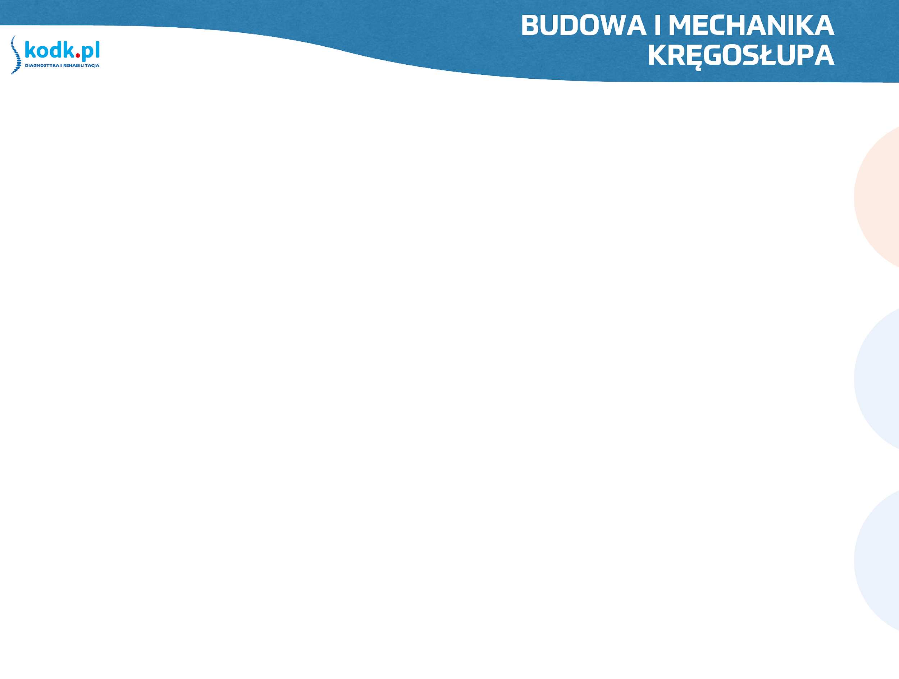
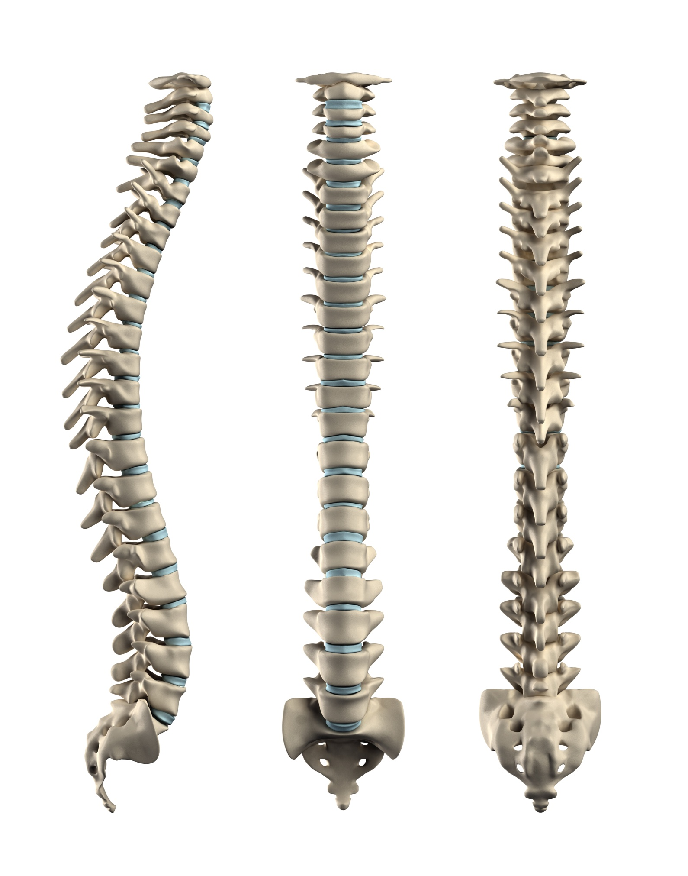
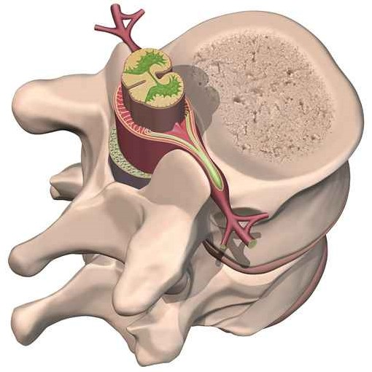
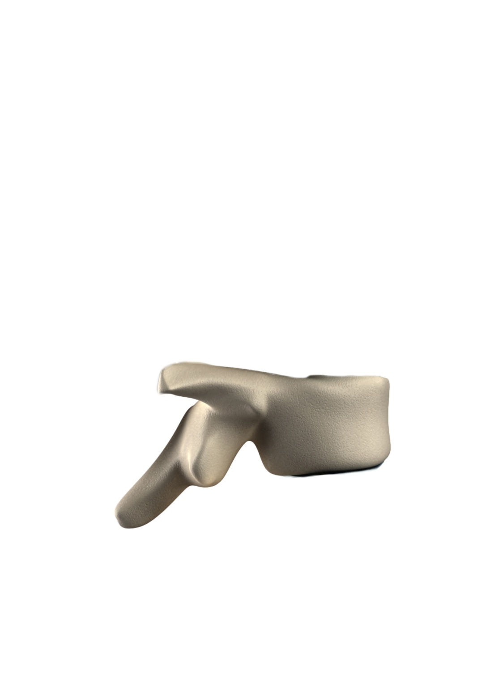
lordoza
kifoza
lordoza

Slide 4
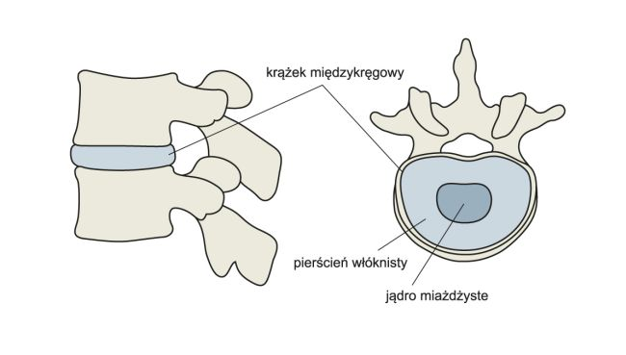

Slide 5

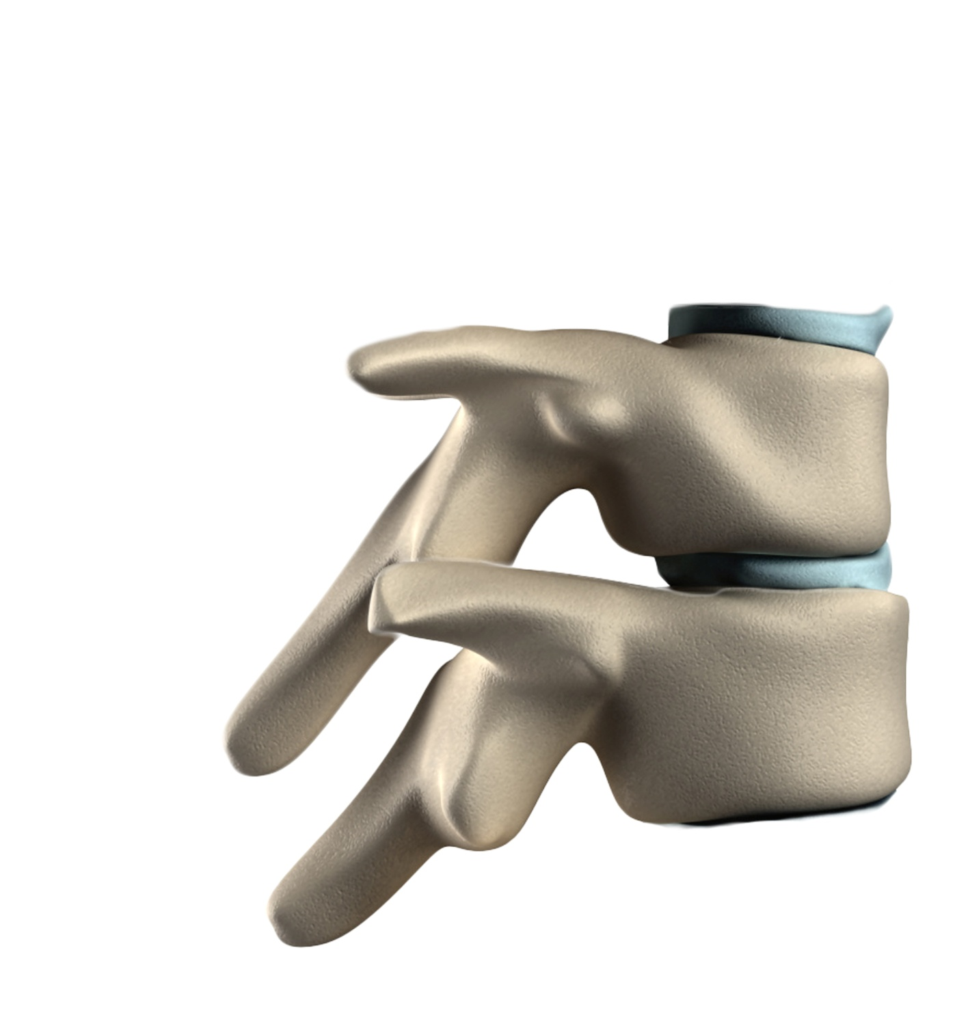
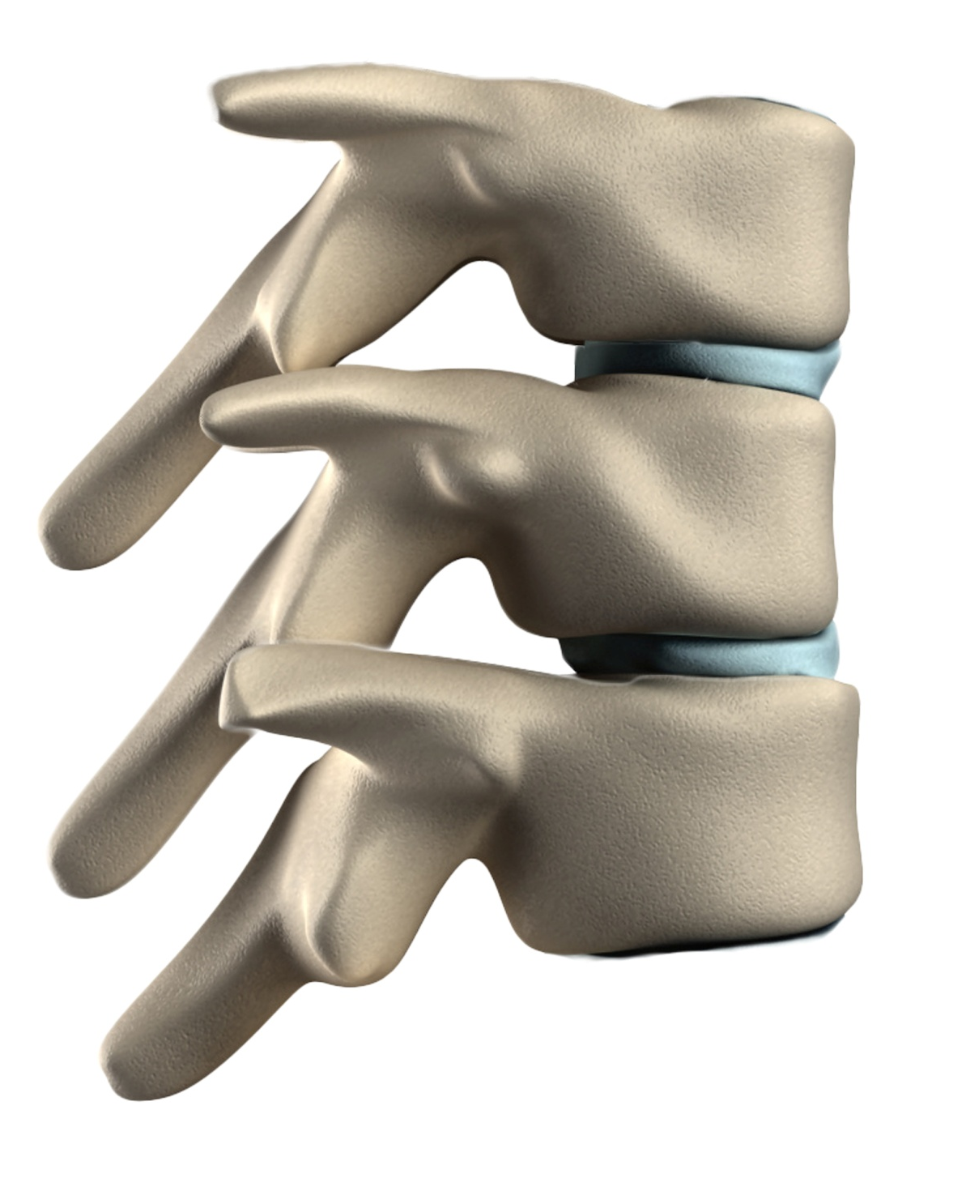
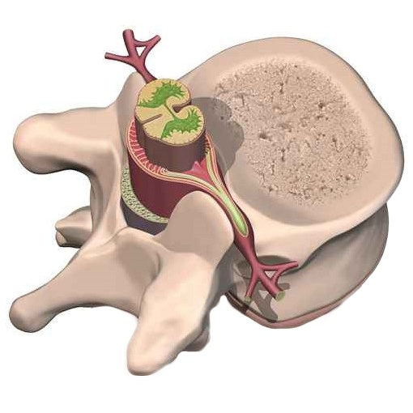

Slide 6
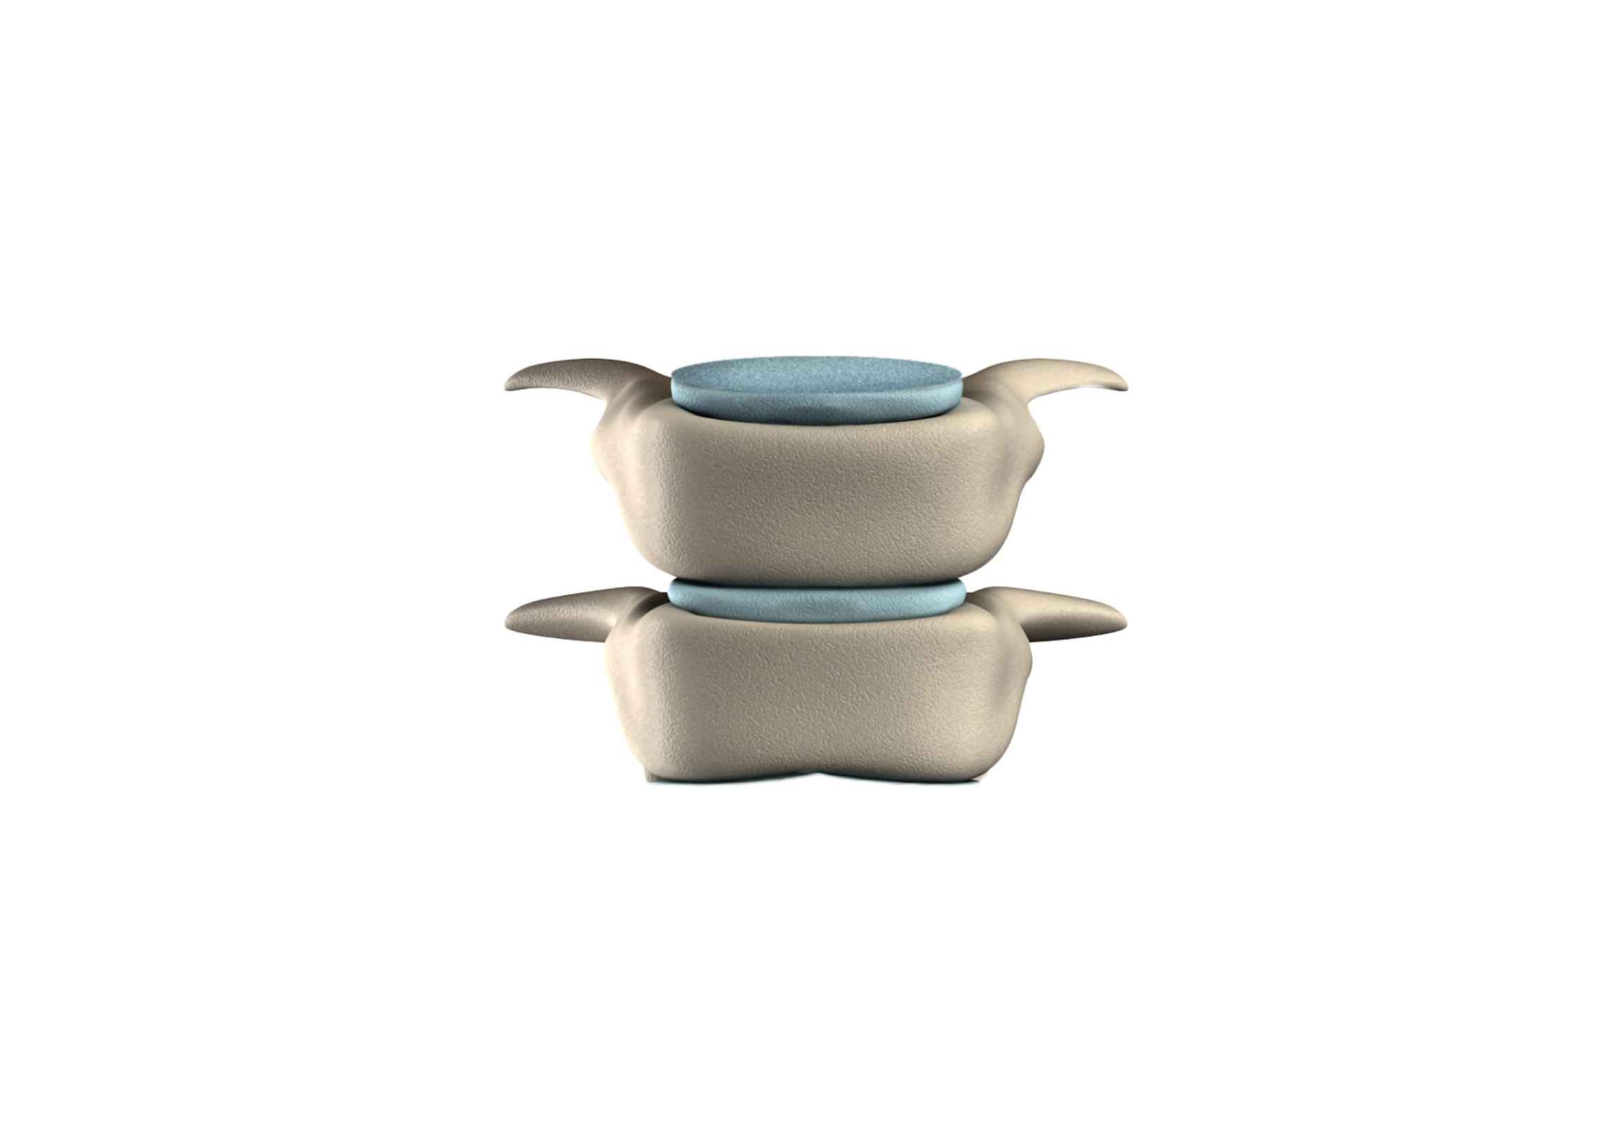

Slide 7
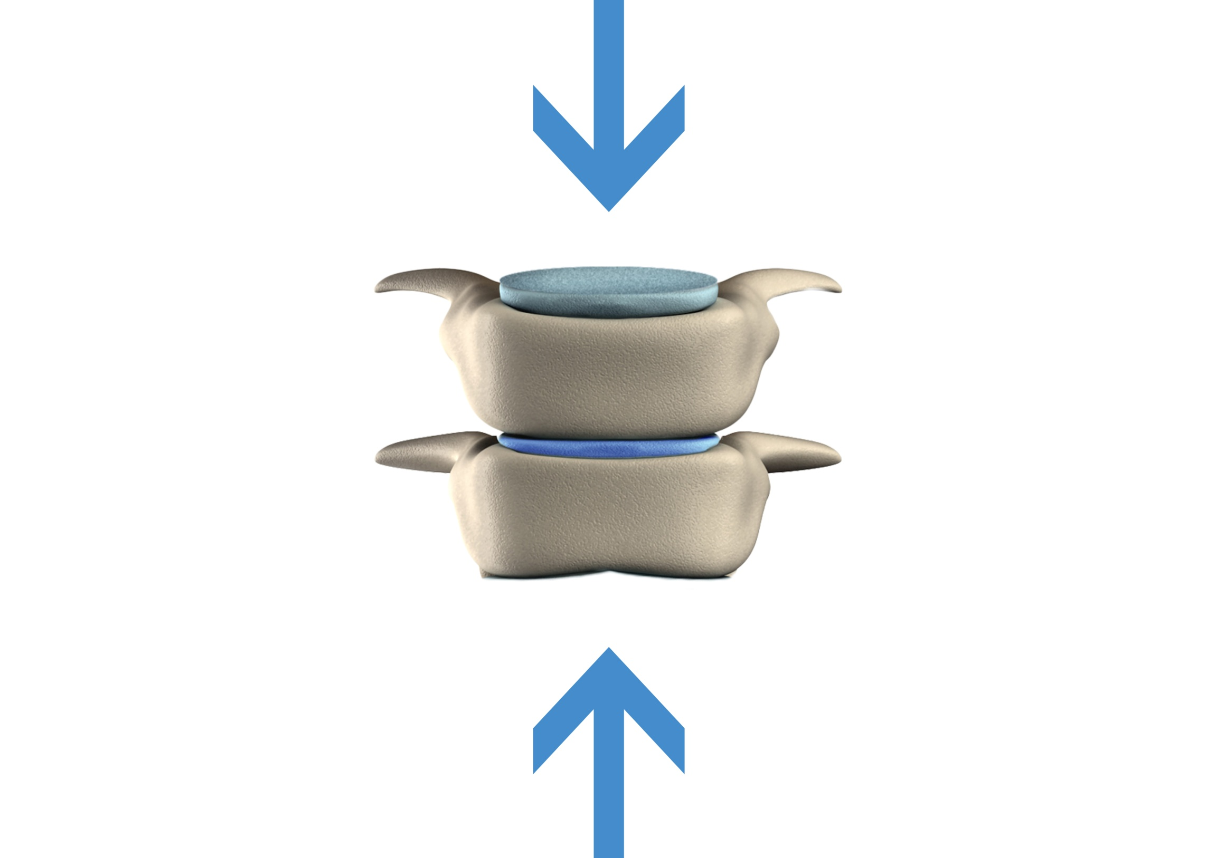

Slide 8
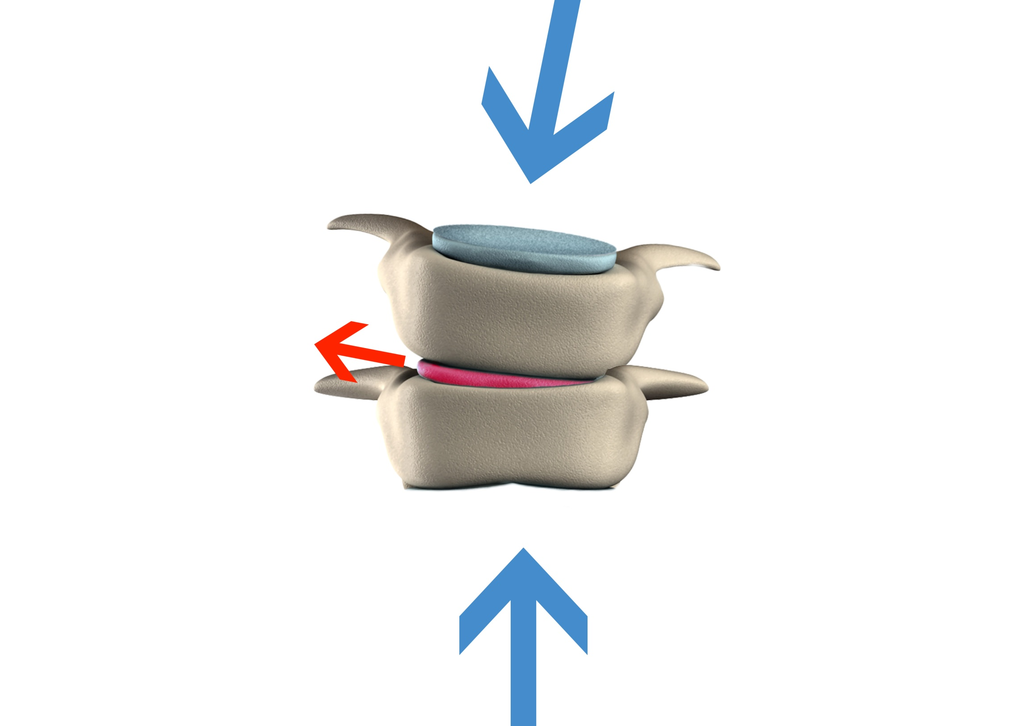

Slide 9
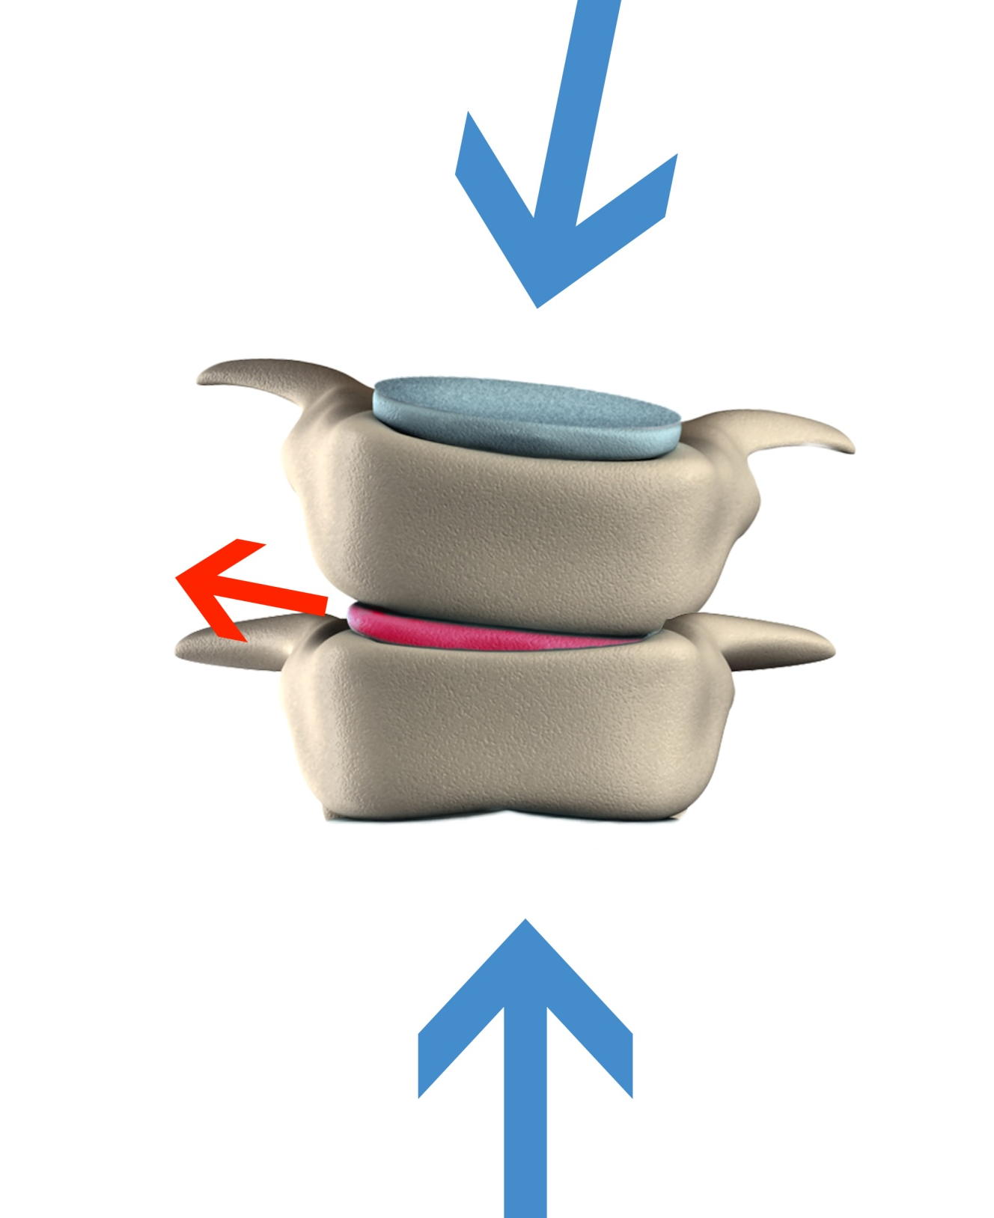

Slide 10
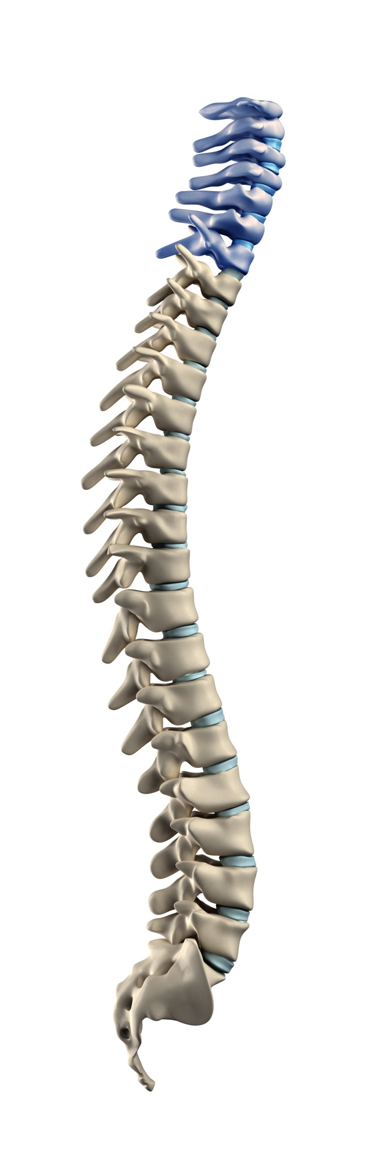
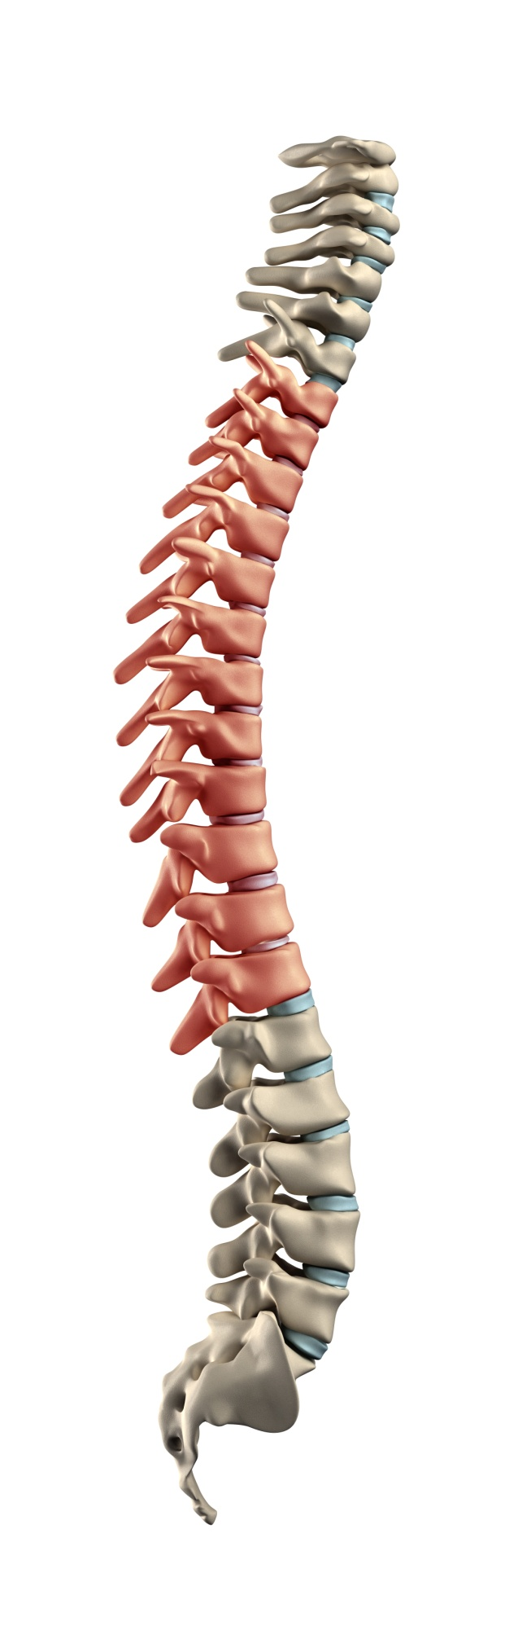
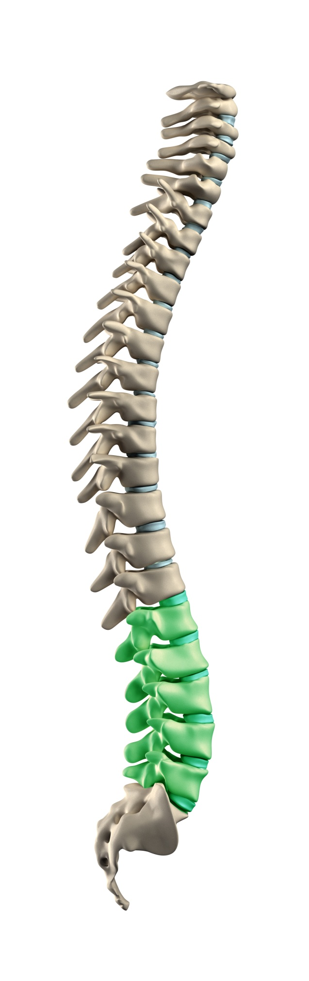
ODCINEK
SZYJNY
ODCINEK
PIERSIOWY
ODCINEK
LĘDŹWIOWY

Slide 11

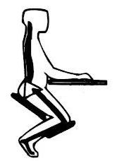

Slide 12
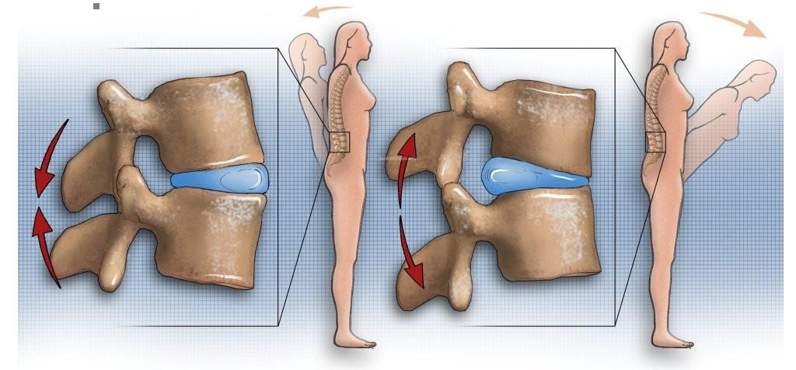

Slide 13
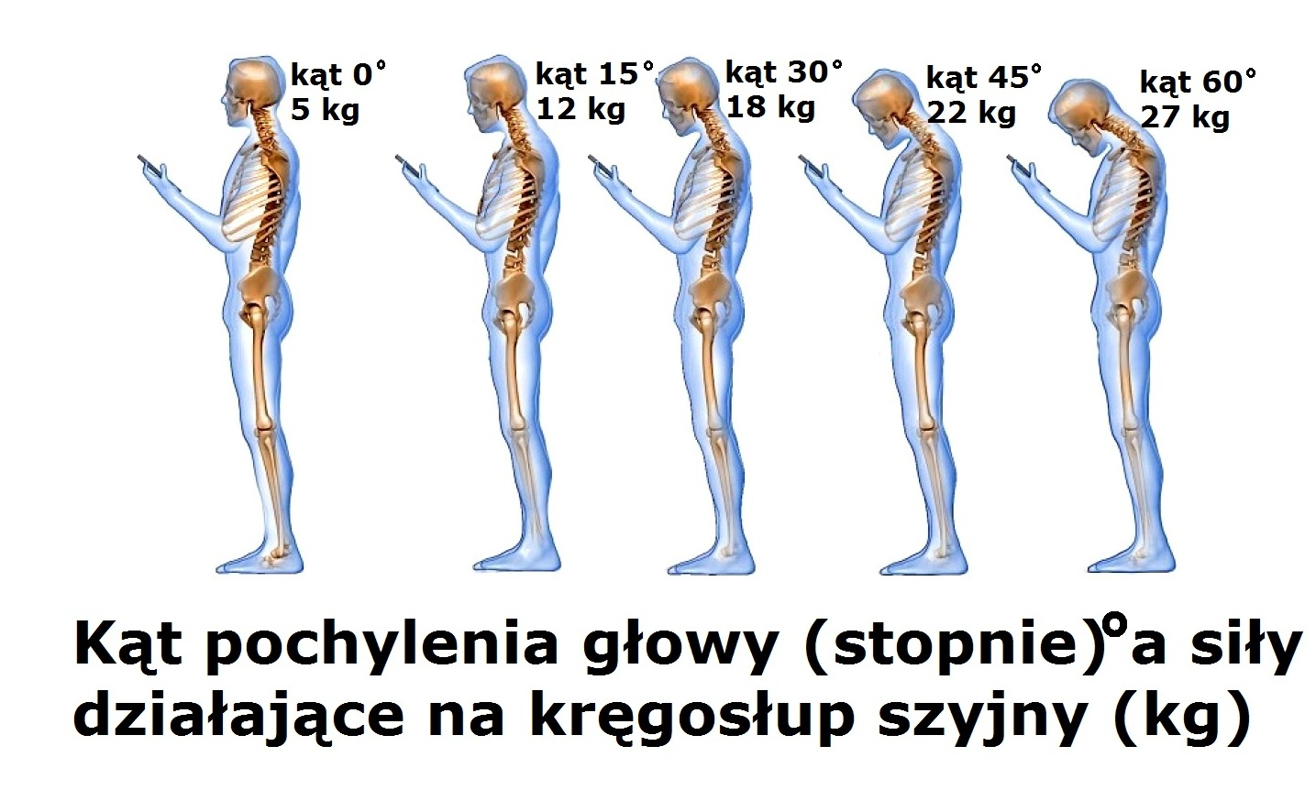
SMS-OWA GŁOWA

Slide 14
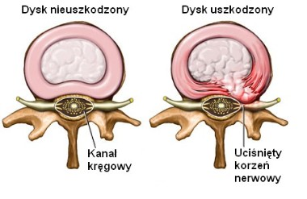

Slide 15
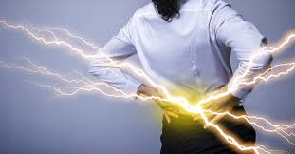

Slide 16
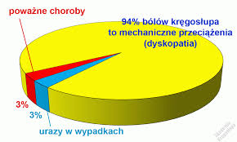
źródlo: Międzynarodowy Instytut McKenziego

Slide 17

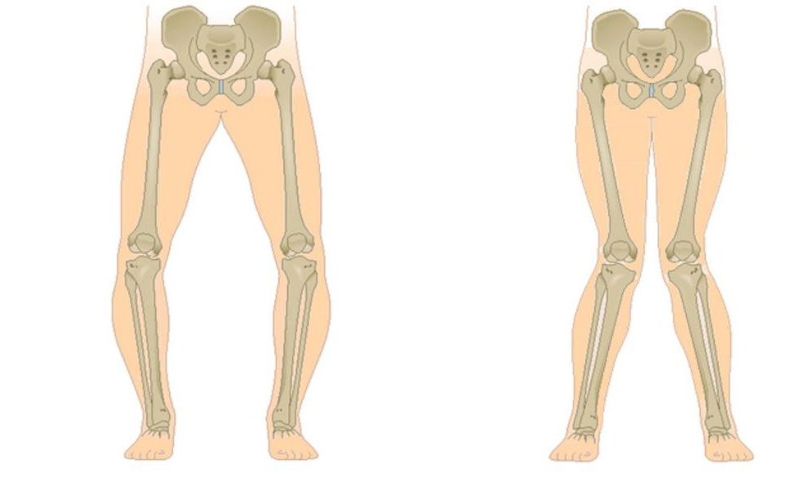
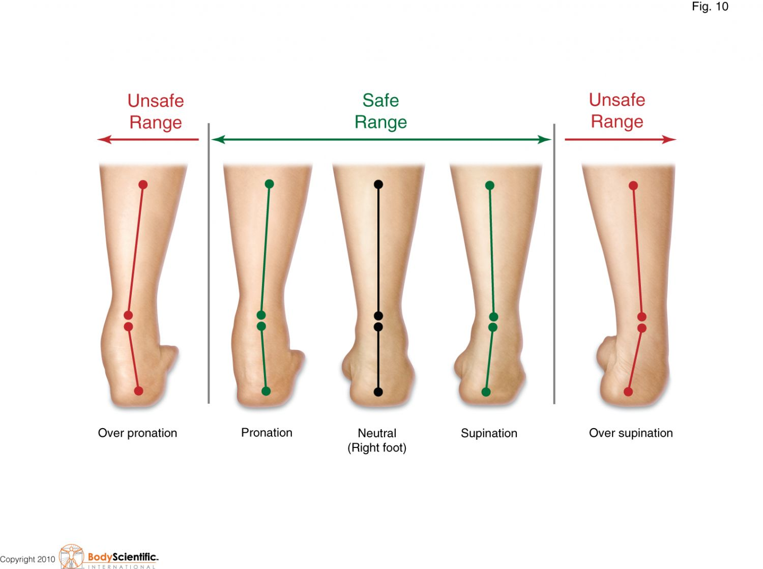
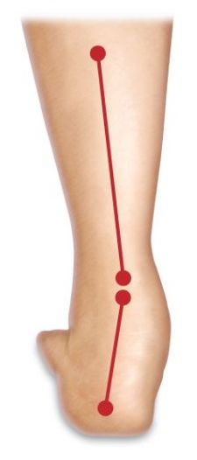
KOŃCZYNY DOLNE
KOLANA:
SZPOTAWE
KOŚLAWE
STOPY:
SZPOTAWE
PRAWIDŁOWE
KOŚLAWE

Slide 18
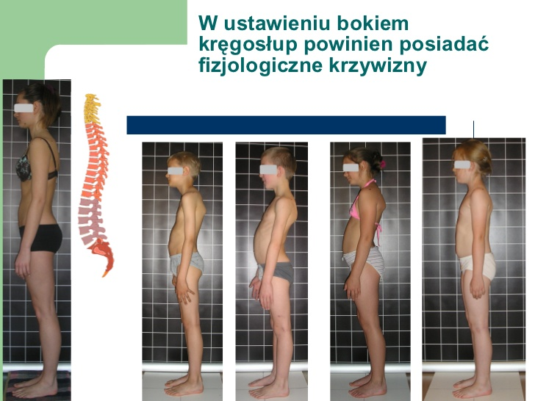
PLECY W PŁASZCZYŹNIE STRZAŁKOWEJ
PRAWIDŁOWE
OKRĄGŁE
WKLĘSŁE
OKRĄGŁO-
WKLĘSŁE
PŁASKIE

Slide 19
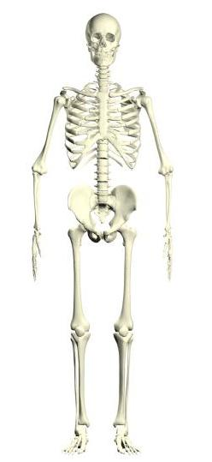
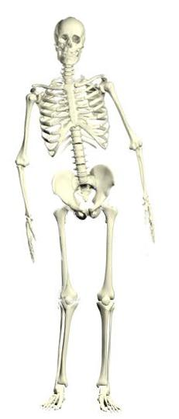
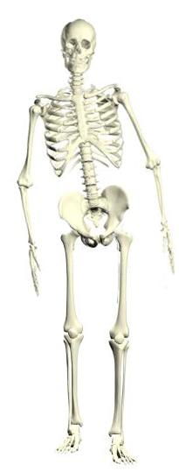
DYSFUNKCJA MIEDNICY

Slide 20
SKOLIOZY
WIELOPŁASZCZYZNOWE SKRZYWIENIE KRĘGOSŁUPA
Z KĄTEM COBBA POW. 10 STOPNI
FUNKCJONALNE:
STRUKTURALNE:
towarzyszą skróceniom jednej kończyny dolnej, przykurczom przywiedzeniowym lub odwiedzeniowym biodra
nie osiągają nigdy dużych rozmiarów
dotyczą zazwyczaj odcinka lędźwiowego kręgosłupa
są odwracalne po ustąpieniu przyczyny, jeśli skolioza nie utrwaliła się przez wiele lat zaniedbania.
mogą być znaczne
wykazują utrwalone zmiany w budowie poszczególnych kręgów, całego kręgosłupa i tułowia.
zmiany w obrębie kręgosłupa pociągają za sobą zniekształcenia klatki piersiowej z upośledzeniem oddychania i krążenia.
w przypadku skrzywienia odcinka lędźwiowego kręgosłupa zmiany obejmować mogą również miednicę.

Slide 21
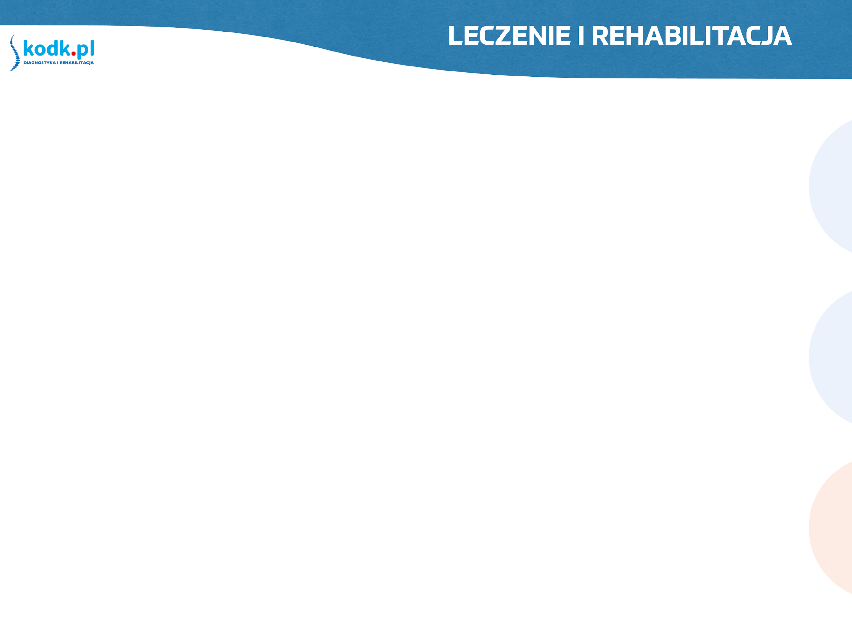
MONITORING JAKO STAŁY I NIEZBĘDNY
ELEMENT TERAPII
Najważniejsze jest wytypowanie z populacji
i objęcie leczeniem tych dzieci, u których dysfunkcje mają tendencję do progresji.

Slide 22
PROGRAMY PROFILAKTYKI WAD POSTAWY
Cele programów profilaktyki
Diagnostyka przesiewowa populacji
Edukacja dzieci i rodziców/opiekunów
Wskazanie odpowiedniej formy terapii
Kształtowanie regionalnej polityki zdrowotnej

Slide 23
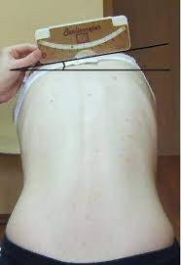
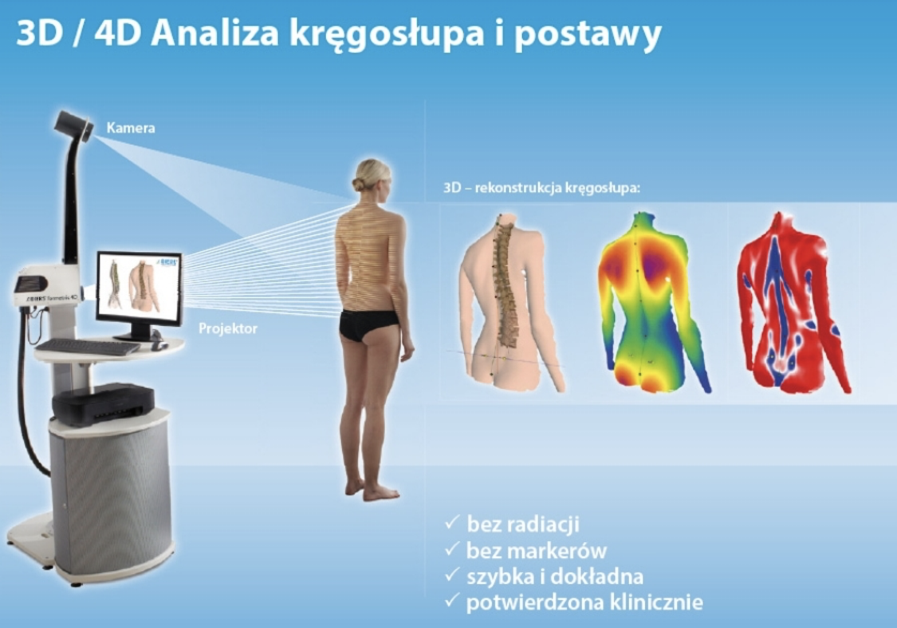

CEL 1 – DIAGNOSTYKA
BADANIA SKOLIOMETREM
BADANIA KOMPUTEROWE
ZDJĘCIA RENTGENOWSKIE

Slide 24
CEL 2 – EDUKACJA
INTERPRETACJA WYNIKÓW
FORMY EDUKACJI
Grupa – dzieci bez skolioz, ale
z dysfunkcjami kończyn dolnych
i wadami w płaszczyźnie strzałkowej
Grupa – dzieci ze skoliozami funkcjonalnymi
Grupa – dzieci ze skoliozami strukturalnymi lub znacznymi dysfunkcjami w obrębie kończyn dolnych lub płaszczyzny strzałkowej
Spotkania edukacyjne dla rodziców / opiekunów przeprowadzone po badaniach w szkołach
edukacja dziecka w trakcie terapii

Slide 25
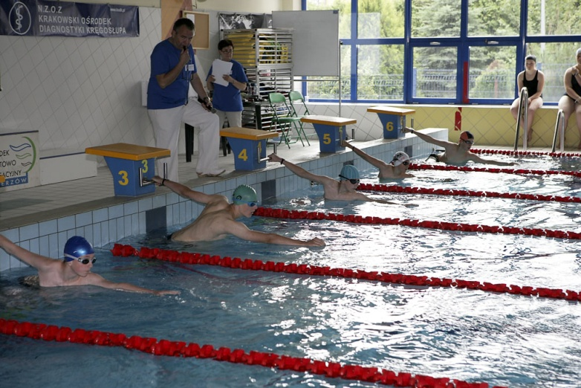
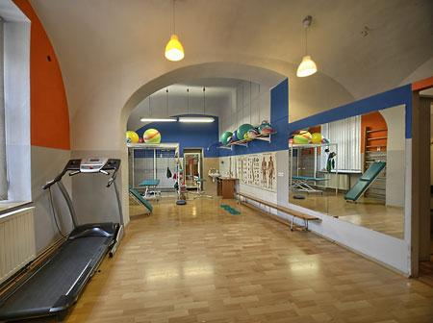
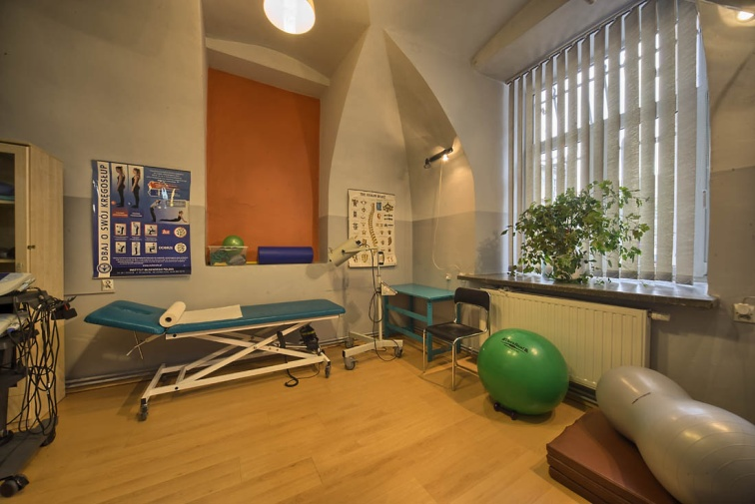
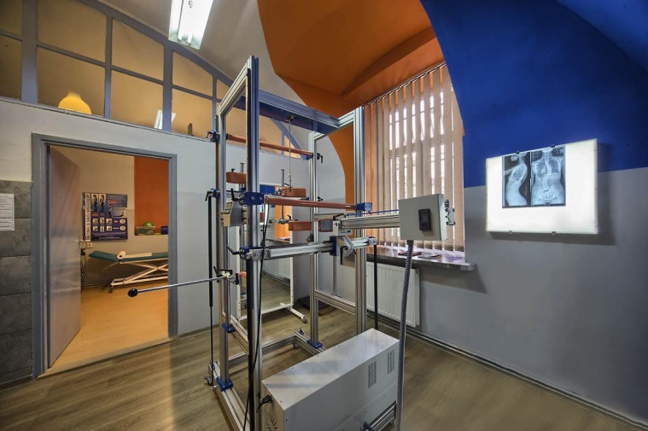
CEL 3 – FORMY TERAPII
DO 6 LAT
POWYŻEJ 6 LAT
Poprawa funkcjonalności kończyn dolnych
Nawyki prawidłowej postawy w staniu i siedzeniu
Pływanie korekcyjne
Stacyjne ćwiczenia grupowe
Instruktaż indywidualny
Metoda FED

Slide 26
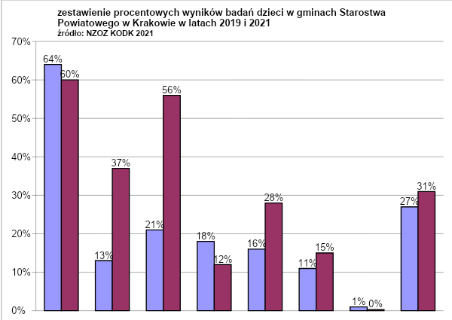
CEL 4 – REGIONALNA POLITYKA ZDROWOTNA
*Odsetki nie sumują się do 100%, gdyż u wielu dzieci wykryto więcej niż 1 wadę.
Brak cech skoliozy
Wady kończyn dolnych
Wady w płaszczyźnie strzałkowej
Skoliozy wielopłaszczyznowe
pochylenia i rotacje miednicy
Podejrzenie choroby Scheuermanna
Zalecenie konsultacji lekarskiej
Skoliozy funkcjonalne

Slide 27
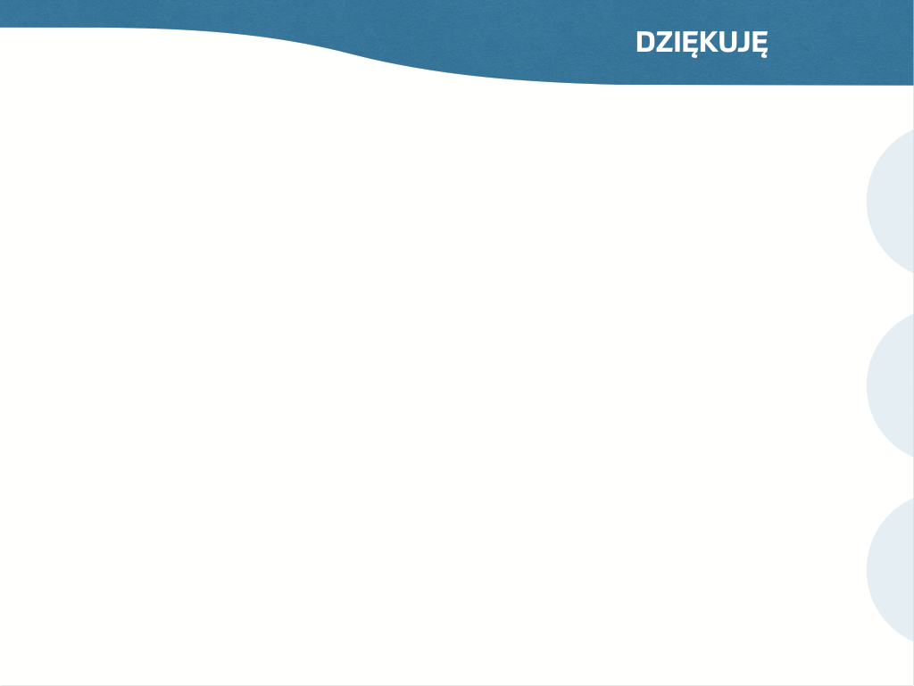


Jacek Peszko
N.Z.O.Z. Krakowski Ośrodek Diagnostyki Kręgosłupa
SPECJALISTYCZNA PORADNIA REHABILITACYJNA
www.kodk.pl
nzoz.kodk

